Slide 1
딥러닝의 기초
3부: CNN(Convolutional Neural Network)
Notes:
CNN(Convolutional Neural Network) 수업에 오신 것을 환영합니다. 오늘은 컴퓨터가 어떻게 이미지를 보는 법을 학습하는지에 대해 얘기해 보겠습니다.
Dense network -> 일렬로 학습하므로 공간적인 데이터 관계정보 소실
CNN layer 공간적인 정보 탐색 가능 -> 이미지 전체가 아닌 부분 -> 인식률 향상

Slide 2
목차
1부: 딥러닝 소개
2부: 뉴럴 네트워크의 트레이닝 방식
3부: CNN(Convolutional Neural Network)
4부: 데이터 증강 및 배포
5부: 사전 트레이닝된 모델
6부: 고급 아키텍처

Slide 3
목차 – 3부
커널과 합성곱
커널과 뉴럴 네트워크
모델의 다른 레이어

Slide 4
Hands-on 요약
밀집(Fully-connected) 뉴럴 네트워크 모델 학습
트레이닝 정확도가 높음
검증 정확도가 낮음
과적합의 증거
Notes:
모델이 트레이닝 데이터에 대해서는 높은 정확도에 이를 수 있어도 검증(Validation) 및 테스트 데이터에 대해서는 그렇지 못할 수 있다는 것을 알게 되었습니다. 이미지는 한 개의 긴 픽셀 문자열로 전달됩니다. 이게 그리 좋은 생각이 아닐 수도 있는 이유는 무엇일까요? 픽셀은 위치라는 중요한 정보가 담겨 있습니다. 이미지를 단일 어레이로 평탄화(Flatten)하면 이 정보를 잃게 됩니다.

Slide 5
커널과 합성곱 KERNELS and CONVOLUTION
Notes:
따라서 이미지에서 공간 정보를 활용할 수 있도록 설계된 모델로 업그레이드해야 합니다.
이미지의 패턴을 학습하고 탐지한다.

Slide 6

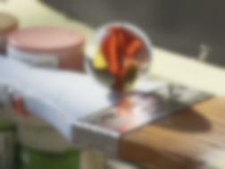
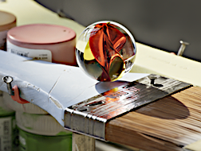
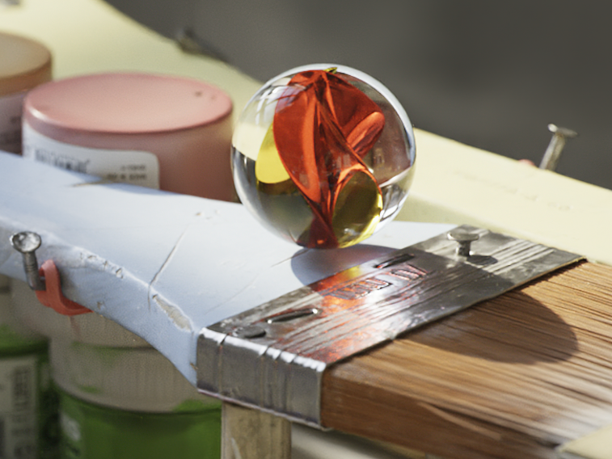

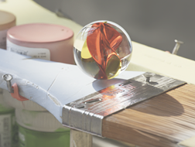

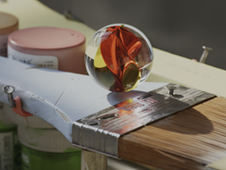
커널과 합성곱 (KERNELS and CONVOLUTION)
흐리게 하기
선명하게 하기
밝게 하기
어둡게 하기
이미지 원본
Notes:
뉴럴 네트워크에 대해 알아보기 전에 컴퓨터 비전 전문가가 이러한 유형의 문제에 어떤 식으로 접근했었는지에 대해 얘기해 보겠습니다.
어렸을 때 Photoshop, MS Paint 또는 GIMP로 .gif 또는 밈이나 우스꽝스러운 사진을 많이 만들어 보았다면 더욱 쉽게 이해할 수 있습니다.
컴퓨터가 사진을 어떻게 표현하고 조작하는지를 이해하는 것은 오늘날의 컴퓨터 비전을 위한 훌륭한 토대가 됩니다.
예를 들어 흐리게 하기, 선명하게 하기, 밝게 하기 및 어둡게 하기 도구를 살펴보겠습니다. 드로잉 프로그램에서는 클릭하여 이미지를 조작하는 영역을 커널이라고 부릅니다.
합성곱은 커널에 이미지를 곱하는 경우로, 이러한 도구를 선택하여 이미지 전체로 드래그할 때 수행됩니다.
엄밀히 따지면 합성곱은 한 개의 함수를 또 다른 함수에 적용하는 경우이지만 기본 이미지를 색상의 함수, 커널을 픽셀의 함수로 생각할 수 있습니다.

Slide 7
커널과 합성곱 (KERNELS and CONVOLUTION)
흐리게 하기
.06 | .13 | .06
.13 | .25 | .13
.06 | .13 | .06
선명하게 하기
0 | -1 | 0
-1 | 5 | -1
0 | -1 | 0
밝게 하기
0 | 0 | 0
0 | 1.5 | 0
0 | 0 | 0
어둡게 하기
0 | 0 | 0
0 | 0.5 | 0
0 | 0 | 0
이미지 원본
Notes:
커널은 그저 작은 행렬이며, 흐리게 하기는 픽셀을 표현하는 숫자의 가중치 평균입니다.
선명하게 하기는 중앙의 픽셀을 밝게 하지만 바로 근처에 위치한 픽셀을 어둡게 합니다.
즉, 밝게 하기는 중앙 픽셀의 색상 값을 더 크게 만들고(255가 흰색인 경우. 밝게 하기는 0이 흰색인 경우 이를 더 작게 만듦),
어둡게 하기는 반대로 작용합니다. 더 작은 이미지를 살펴보고 분석해 보겠습니다.

Slide 8

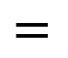
커널과 합성곱 (KERNELS and CONVOLUTION)
흐리게 하기 커널
이미지 원본
합성곱이 수행된 이미지
1 | 0 | 1 | 1 | 0 | 1
0 | 1 | 0 | 0 | 1 | 0
0 | 1 | 1 | 1 | 1 | 0
0 | 1 | 1 | 1 | 1 | 0
1 | 0 | 1 | 1 | 0 | 1
1 | 1 | 0 | 0 | 1 | 1
.06 | .13 | .06
.13 | .25 | .13
.06 | .13 | .06
$$∗$$
$$=$$
Notes:
자, 하트 그림이 있습니다. 잘 모르시겠다고요? 죄송합니다. 6x6픽셀로만 작업해야 했기 때문입니다.
합성곱을 살펴보겠습니다. 중앙의 멋진 별은 합성곱 연산자입니다. 결과적인 이미지는 4x4가 됩니다. 조금 후에는 더욱 확연해질 것입니다.

Slide 9
커널과 합성곱 (KERNELS and CONVOLUTION)
흐리게 하기 커널
이미지 원본
합성곱이 수행된 이미지
1 | 0 | 1 | 1 | 0 | 1
0 | 1 | 0 | 0 | 1 | 0
0 | 1 | 1 | 1 | 1 | 0
0 | 1 | 1 | 1 | 1 | 0
1 | 0 | 1 | 1 | 0 | 1
1 | 1 | 0 | 0 | 1 | 1
.06 | .13 | .06
.13 | .25 | .13
.06 | .13 | .06
$$∗$$
$$=$$
Notes:
왼쪽 상단부터 시작해 보겠습니다. 합성곱을 수행하려는 섹션(빨간색 상자)을 윈도우라고 부릅니다. 보시다시피 커널과 같은 모양으로 되어 있습니다.

Slide 10
커널과 합성곱 (KERNELS and CONVOLUTION)
흐리게 하기 커널
이미지 원본
합성곱이 수행된 이미지
1 | 0 | 1 | 1 | 0 | 1
0 | 1 | 0 | 0 | 1 | 0
0 | 1 | 1 | 1 | 1 | 0
0 | 1 | 1 | 1 | 1 | 0
1 | 0 | 1 | 1 | 0 | 1
1 | 1 | 0 | 0 | 1 | 1
곱하기
.06 | 0 | .06
0 | .25 | 0
0 | .13 | .06
.06 | .13 | .06
.13 | .25 | .13
.06 | .13 | .06
$$∗$$
$$=$$
Notes:
커널을 취한 다음 커널에서 각 셀을 윈도우의 각 셀로 곱하겠습니다.

Slide 11
커널과 합성곱 (KERNELS and CONVOLUTION)
흐리게 하기 커널
이미지 원본
합성곱이 수행된 이미지
1 | 0 | 1 | 1 | 0 | 1
0 | 1 | 0 | 0 | 1 | 0
0 | 1 | 1 | 1 | 1 | 0
0 | 1 | 1 | 1 | 1 | 0
1 | 0 | 1 | 1 | 0 | 1
1 | 1 | 0 | 0 | 1 | 1
.06 | 0 | .06
0 | .25 | 0
0 | .13 | .06
.56
.06 | .13 | .06
.13 | .25 | .13
.06 | .13 | .06
$$∗$$
$$=$$
총
Notes:
그런 다음에는 해당 곱셈의 결과를 합산하겠습니다.

Slide 12
커널과 합성곱 (KERNELS and CONVOLUTION)
흐리게 하기 커널
이미지 원본
합성곱이 수행된 이미지
1 | 0 | 1 | 1 | 0 | 1
0 | 1 | 0 | 0 | 1 | 0
0 | 1 | 1 | 1 | 1 | 0
0 | 1 | 1 | 1 | 1 | 0
1 | 0 | 1 | 1 | 0 | 1
1 | 1 | 0 | 0 | 1 | 1
0 | .13 | .06
.13 | 0 | 0
.06 | .13 | .06
.56 | .57
.06 | .13 | .06
.13 | .25 | .13
.06 | .13 | .06
$$∗$$
$$=$$
Notes:
다음으로 윈도우를 1칸 이동합니다...

Slide 13
커널과 합성곱 (KERNELS and CONVOLUTION)
흐리게 하기 커널
이미지 원본
합성곱이 수행된 이미지
1 | 0 | 1 | 1 | 0 | 1
0 | 1 | 0 | 0 | 1 | 0
0 | 1 | 1 | 1 | 1 | 0
0 | 1 | 1 | 1 | 1 | 0
1 | 0 | 1 | 1 | 0 | 1
1 | 1 | 0 | 0 | 1 | 1
.56 | .57 | .57 | .56
.7 | .82 | .82 | .7
.69 | .95 | .95 | .69
.64 | .69 | .69 | .64
.06 | .13 | .06
.13 | .25 | .13
.06 | .13 | .06
$$∗$$
$$=$$
Notes:
.. 그리고 전체 이미지의 합성곱을 계산할 때까지 과정을 반복합니다.
https://mathworld.wolfram.com/Convolution.html

Slide 14
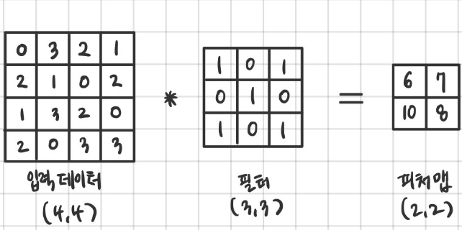
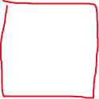



커널과 합성곱 (KERNELS and CONVOLUTION)
Notes:
.. 그리고 전체 이미지의 합성곱을 계산할 때까지 과정을 반복합니다.
https://mathworld.wolfram.com/Convolution.html

Slide 15
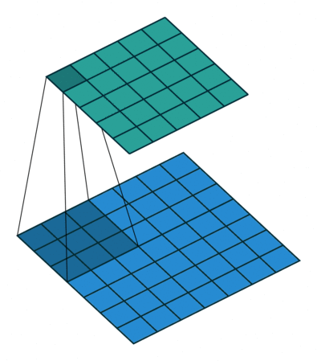
커널과 합성곱 (KERNELS and CONVOLUTION)
Notes:
.. 그리고 전체 이미지의 합성곱을 계산할 때까지 과정을 반복합니다.
https://mathworld.wolfram.com/Convolution.html

Slide 16
스트라이드 (STRIDE)
스트라이드 1
1 | 0 | 1 | 1 | 0 | 1
0 | 1 | 0 | 0 | 1 | 0
0 | 1 | 1 | 1 | 1 | 0
.56 | .57 | .57 | .56
스트라이드 2
1 | 0 | 1 | 1 | 0 | 1
0 | 1 | 0 | 0 | 1 | 0
0 | 1 | 1 | 1 | 1 | 0
.56 | .57
스트라이드 3
1 | 0 | 1 | 1 | 0 | 1
0 | 1 | 0 | 0 | 1 | 0
0 | 1 | 1 | 1 | 1 | 0
.56 | .56
Notes:
합성곱과 관련하여 사용할 수 있는 몇 개의 매개변수가 있습니다. 하나는 스트라이드(Stride)로, 이는 합성곱 수행 시 윈도우를 몇 셀 만큼 이동해야 하는지를 나타냅니다. 설명을 위해 하트를 반으로 자르겠습니다. 아, 부서진 하트가 되었군요!
전과 같은 커널이 있다고 가정해 보겠습니다.
스트라이드가 2라면 두 열과 두 행마다 한 번씩 합성곱의 시작을 건너뜁니다. 이렇게 하면 더 작은 데이터가 생성되며, 여기에는 장단점이 있습니다. 장점은 분석할 데이터가 더 적다는 것이지만, 스트라이드를 너무 많이 늘리면 중요한 정보를 놓칠 수도 있습니다.
살펴봐야 할 또 다른 점은 스트라이드가 2일 경우 이미지의 오른쪽 측면을 위한 합성곱을 수행할 충분한 열이 없다는 것입니다.

Slide 17
패딩 (Padding)
이미지 원본
제로 패딩 (Zero Padding)
0 | 0 | 0 | 0 | 0 | 0 | 0 | 0
0 | 1 | 0 | 1 | 1 | 0 | 1 | 0
0 | 0 | 1 | 0 | 0 | 1 | 0 | 0
0 | 0 | 1 | 1 | 1 | 1 | 0 | 0
0 | 0 | 1 | 1 | 1 | 1 | 0 | 0
0 | 1 | 0 | 1 | 1 | 0 | 1 | 0
0 | 1 | 1 | 0 | 0 | 1 | 1 | 0
0 | 0 | 0 | 0 | 0 | 0 | 0 | 0
1 | 0 | 1 | 1 | 0 | 1
0 | 1 | 0 | 0 | 1 | 0
0 | 1 | 1 | 1 | 1 | 0
0 | 1 | 1 | 1 | 1 | 0
1 | 0 | 1 | 1 | 0 | 1
1 | 1 | 0 | 0 | 1 | 1
Notes:
모든 픽셀이 합성곱에 사용되도록 하기 위한 충분한 데이터를 원하거나 결과적인 이미지가 입력 이미지와 크기가 같도록 하고 싶은 경우에는 패딩이라는 것을 수행할 수 있습니다. 빠르고 쉽게 이를 수행하는 방법을 '제로' 패딩이라고 하며, 이 경우 이미지 주변에 0의 테두리가 추가됩니다. 대부분의 경우에는 이 정도로 충분하지만 이미지가 작은 몇몇 경우에는 합성곱에 영향을 미칠 수 있습니다.
https://setosa.io/ev/image-kernels/
https://glassboxmedicine.com/2019/04/13/a-short-history-of-convolutional-neural-networks/

Slide 18
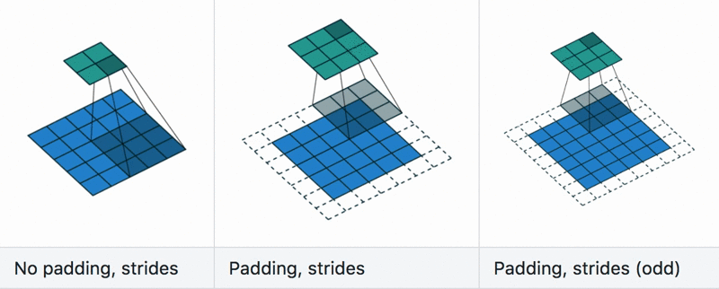
합성곱(CONV), 패딩(Padding), 스트라이드(stride)

Slide 19
커널과 뉴럴 네트워크 KERNELS and Neural Networks
Notes:
그렇다면 뉴럴 네트워크에는 이것이 어떻게 적용될까요?

Slide 20
커널과 뉴럴 네트워크
커널
(Kernel)
w₁ | w₂ | w₃
w₄ | w₅ | w₆
w₇ | w₈ | w₉
Notes:
뉴런 네트워크 이전에는 컴퓨터 비전 연구원들이 커널 내에서 수치를 실험하며 이미지의 흥미로운 특징을 찾아내곤 했습니다. 지금까지는 3x3 커널만 사용했지만 원하는 크기로 설정이 가능하며,
연구원들은 고양이 귀를 합성곱하는 경우 높은 값을 반환하는 커널을 만드는 등의 작업을 시도하곤 했습니다.
따라서 고양이 귀 커널, 고양이 코 커널, 고양이 눈 커널을 사용할 수 있으며, 이러한 커널이 전부 이미지를 거쳐서 일치하는 항목이 발견되면 고양이가 있다고 추측할 수도 있습니다!
하지만 뉴럴 네트워크의 성능이 점점 더 강력해지면서 사람들은 놀라운 연결에 성공했습니다.
커널은 가중치를 입력에 곱한 다음 결과를 합산하는 형태를 갖고 있습니다. 이런 방식을 사용하는 것이 또 뭐가 있을까요?

Slide 21
커널과 뉴럴 네트워크
커널
(Kernel)
뉴런
(Neuron)
x₁
x₂
w₁ | w₂ | w₃
w₄ | w₅ | w₆
w₇ | w₈ | w₉
w₂
w₃
w₁
w₄
w₅
w₆
CNN backpropagation :
https://www.jefkine.com/general/2016/09/05/backpropagation-in-convolutional-neural-networks/
Notes:
네, 그렇습니다. 뉴런도 이렇게 합니다! 이것이 바로 CNN(Convolutional Neural Network)입니다. CNN(Convolutional Neural Network)은 뉴런의 입력을 커널에 매핑하며, 이때 트레이닝 가능한 가중치를 적용합니다.
흥미로운 역사: https://glassboxmedicine.com/2019/04/13/a-short-history-of-convolutional-neural-networks/
CNN에서 역전파가 작동하는 원리: https://www.jefkine.com/general/2016/09/05/backpropagation-in-convolutional-neural-networks/

Slide 22
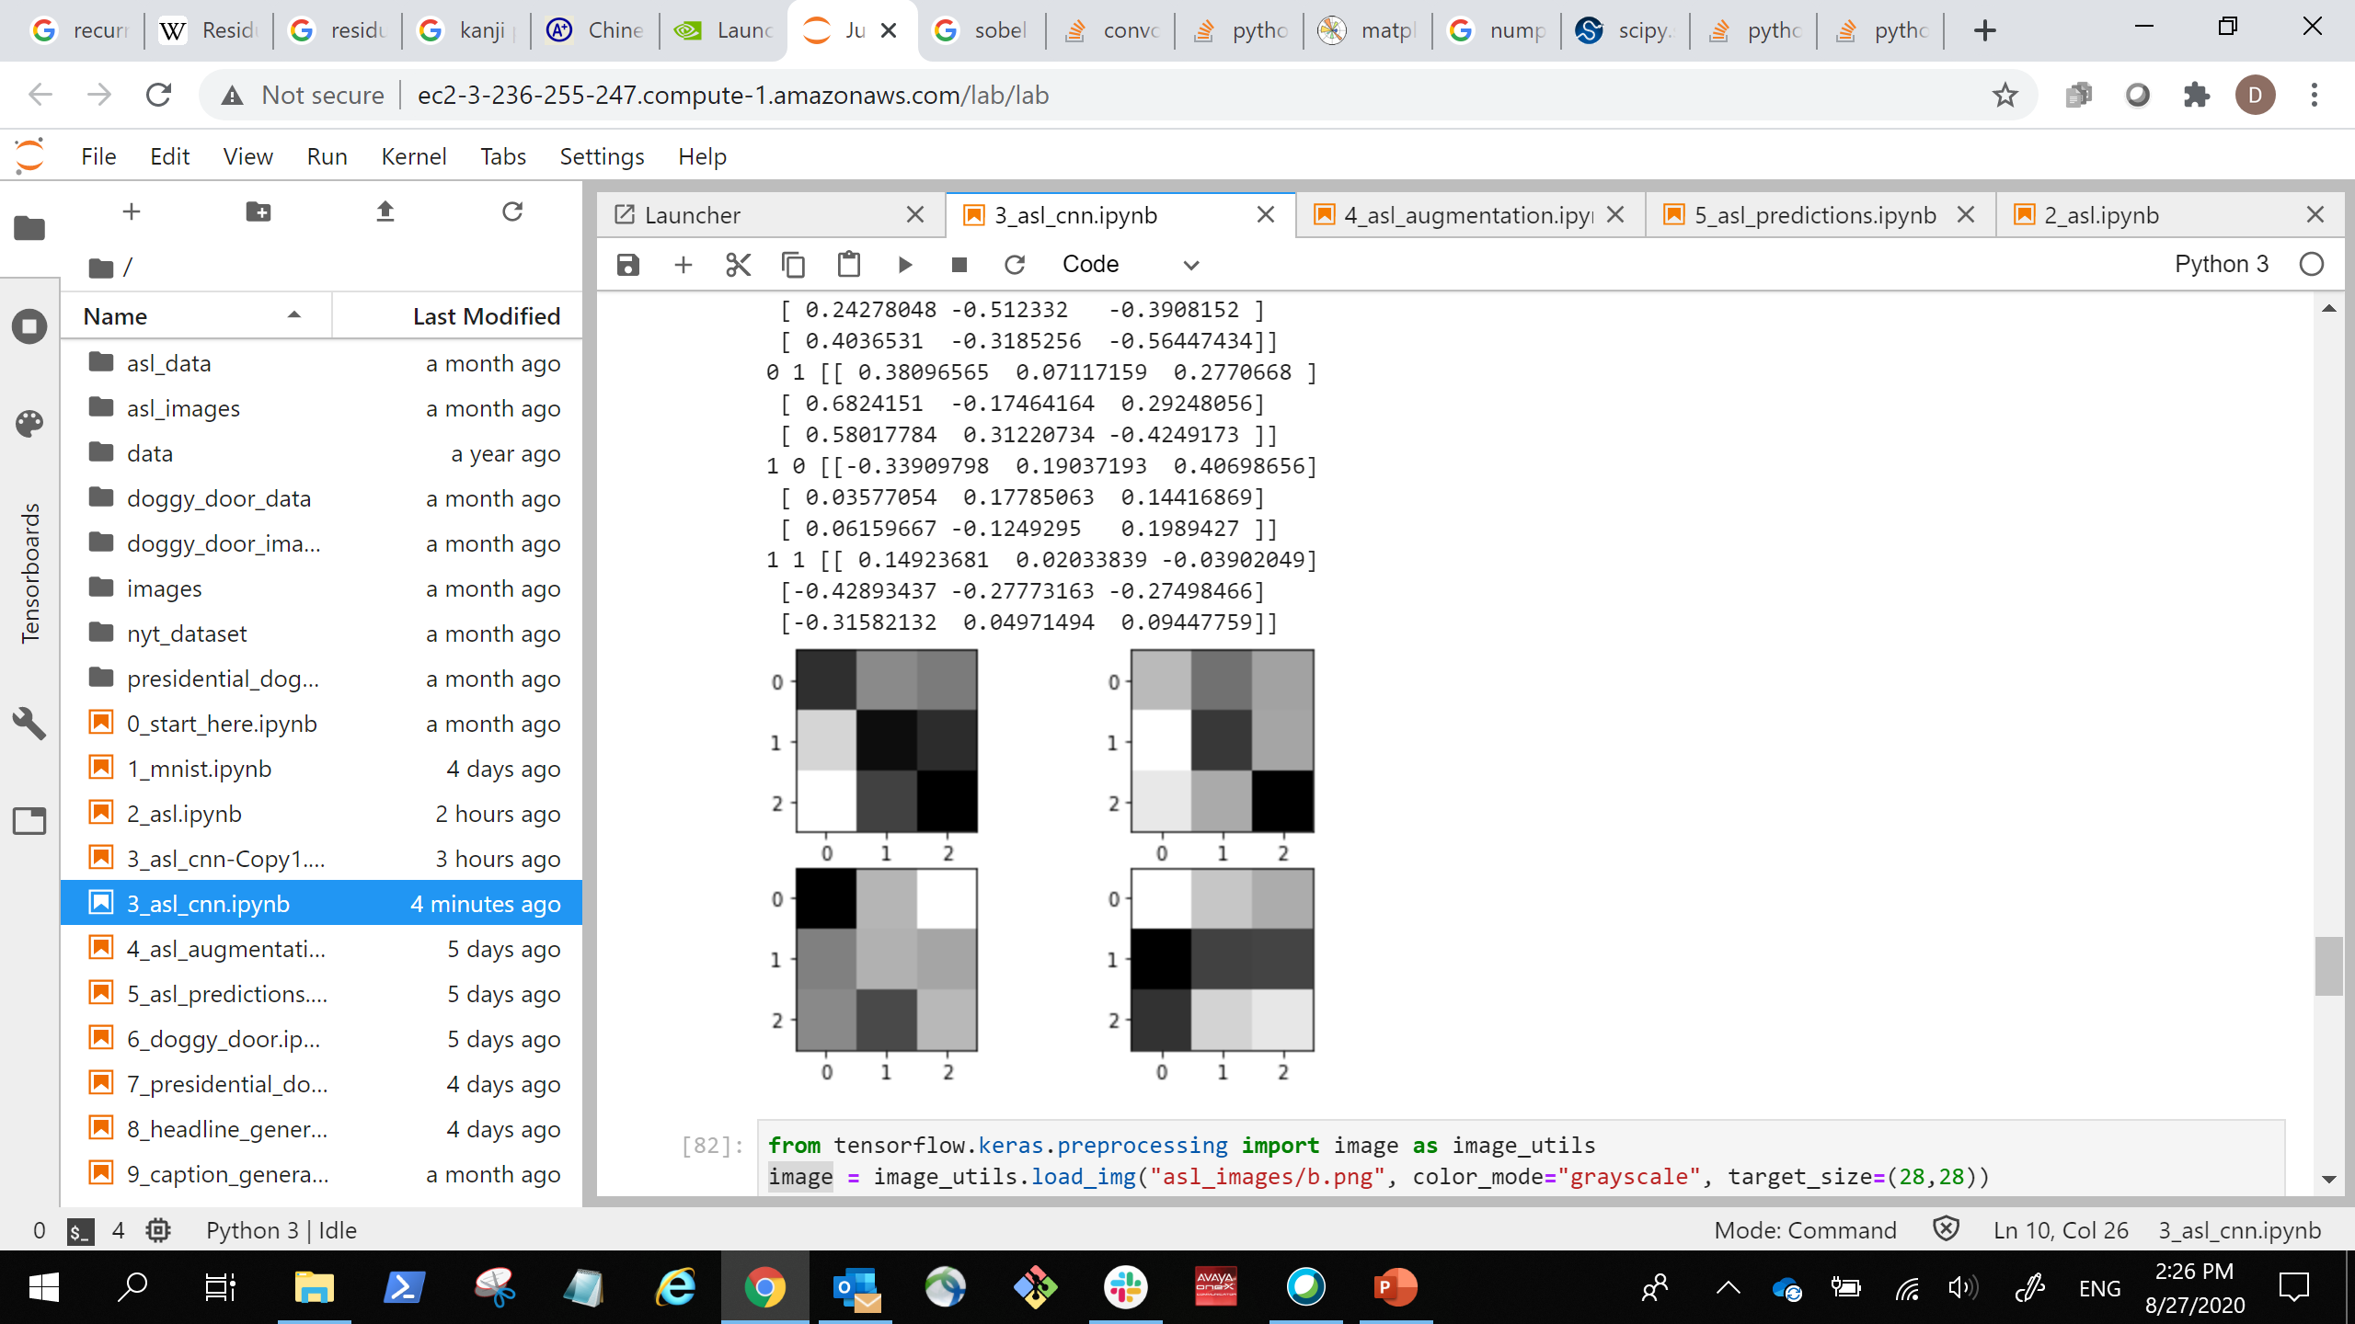
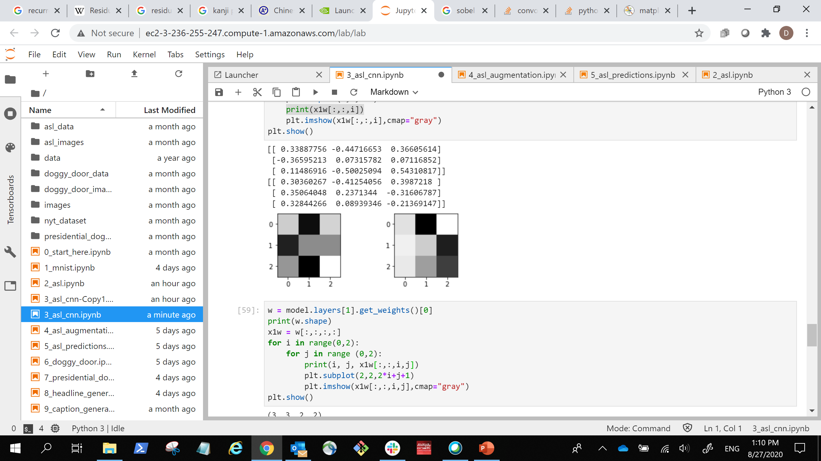
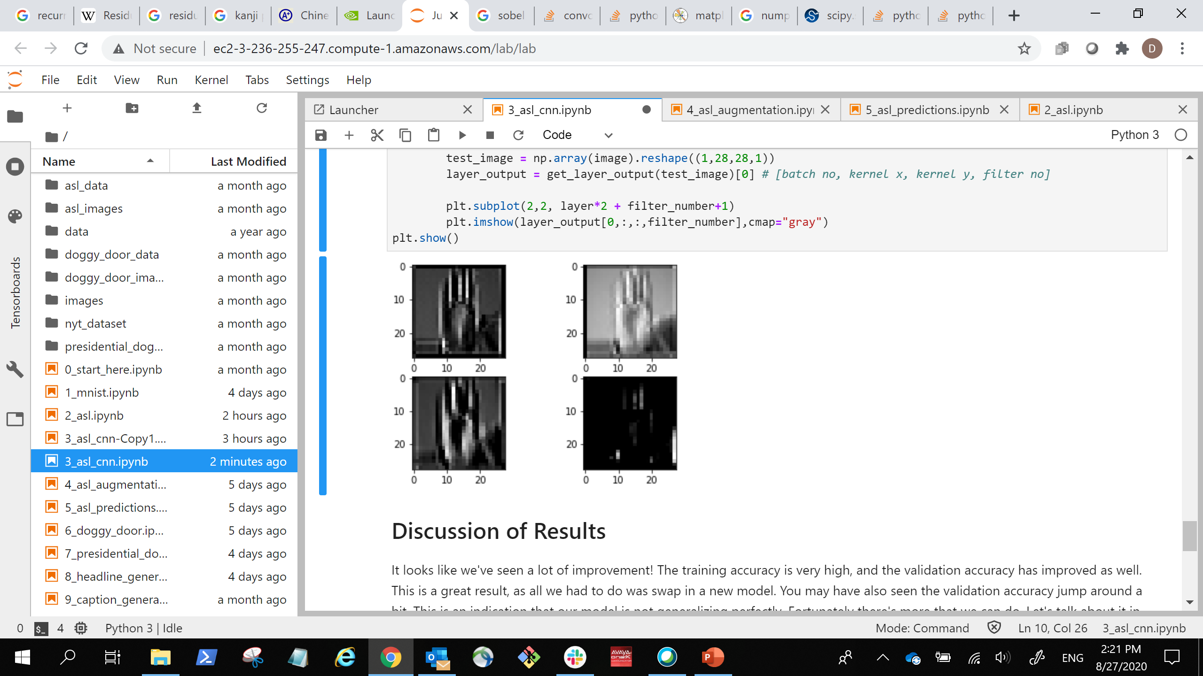
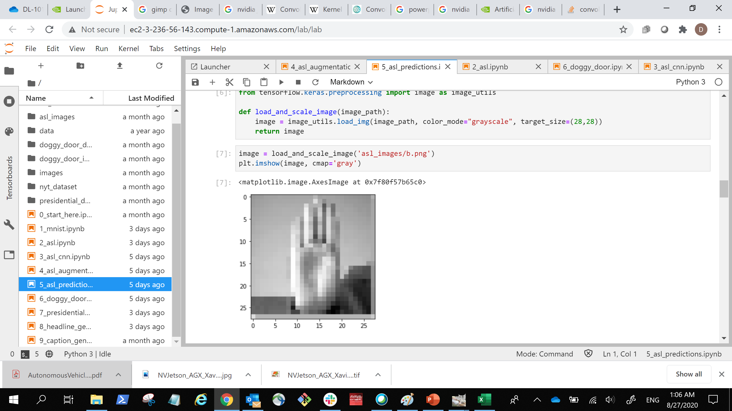
커널과 뉴럴 네트워크
… …
… …
(28, 28, 2)
스택된 이미지
(28, 28, 2)
스택된 이미지
(3, 3, 1, 2)
커널
(3, 3, 2, 2)
커널
(512)
밀집
(512)
밀집
(28, 28,1)
이미지 입력
(1568)
평탄화된 이미지
벡터
(10)
출력 예측
Kenrel 시각화 :
https://stackoverflow.com/questions/43305891/how-to-correctly-get-layer-weights-from-conv2d-in-keras
Notes:
이것은 새로운 뉴럴 네트워크 아키텍처입니다. 랩에서 다룰 아키텍처에 비하면 조금 작지만 구조는 유사합니다. 우선 입력 이미지가 있습니다. 먼저 가변 수의 합성곱 레이어로 시작하겠습니다(이 경우에는 2개의 3x3x1 회색조 필터). 원하는 수만큼의 레이어를 사용할 수 있으며, 각 레이어는 이미지 원본에서 흥미로운 특징을 추출하려고 시도하는 방식으로 새 이미지를 생성합니다.
그리고 이러한 이미지를 서로의 위에 쌓겠습니다. 그러면 3D 이미지를 얻게 되지만 인간이 인식하는 성격의 3D는 아닙니다. 그런 다음에는 새로운 필터 세트를 통해 새 이미지를 전송할 수 있습니다. 합성곱 수행 시에는 흑백인 관계로 엄밀히 따지면 2D 합성곱을 수행하게 되지만 실제로는 윈도우 크기에 스택된 이미지의 수를 곱하는 3D 개체 합성곱을 수행하게 됩니다. 2개의 스택된 이미지가 있으므로 커널은 스택된 이미지의 3x3x2 슬라이스를 처리합니다. 위의 그림에는 2개의 3x3x2 필터가 있습니다.
합성곱이 완료되면 모든 요소를 평탄화(Flatten)하게 되며, 정상적으로 뉴럴 네트워크를 통해 결과를 얻어낼 수 있습니다.
데이터 사이언티스트들이 커널 크기를 추가적으로 실험하곤 했고 일부 사례에서 유용한 경우도 있긴 하지만 경험적으로는 3x3을 고수하는 편이 효과적입니다. 컴퓨터 비전 이론으로 돌아가 이유를 파악해 보겠습니다.
커널 시각화 방법에 대한 적절한 StackOverflow 문서: https://stackoverflow.com/questions/43305891/how-to-correctly-get-layer-weights-from-conv2d-in-keras
커널의 차원에 대한 또 다른 StackOverflow 문서: https://stackoverflow.com/questions/46480699/why-are-my-keras-conv2d-kernels-3-dimensional#:~:text=I%20understand%20the%20mechanics%20of,kernels%20of%20size(7x7x8).
좀 더 발전된 주제이지만 여기서는 보편적인 합성곱을 다루고 있습니다. 하지만 이를 수행할 수 있는 방법은 많습니다.
다양한 유형에 대한 분석 문서: https://towardsdatascience.com/a-comprehensive-introduction-to-different-types-of-convolutions-in-deep-learning-669281e58215
수학을 설명하는 문서: http://d2l.ai/chapter_convolutional-neural-networks/channels.html

Slide 23
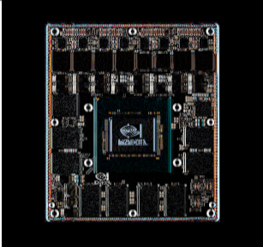
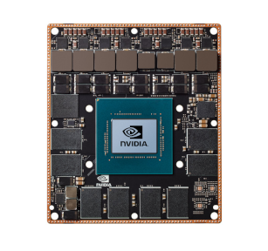
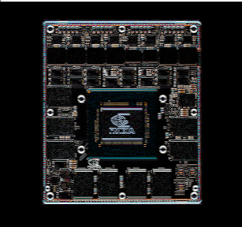
엣지(EDGE) 찾기
수직 엣지
이미지 원본
수평 엣지
1 | 0 | -1
2 | 0 | -2
1 | 0 | -1
0 | 0 | 0
0 | 1 | 0
0 | 0 | 0
1 | 2 | 1
0 | 0 | 0
-1 | -2 | -1
Image Kernel : https://setosa.io/ev/image-kernels/
Stanford cs 데모 사이트 : https://cs.stanford.edu/people/karpathy/convnetjs/demo/cifar10.html
Notes:
연구원들이 뉴럴 네트워크 이전에 이러한 커널을 처음 개발했을 때는 이를 사용하여 기본적으로 이미지의 미분값까지 계산할 수 있음을 깨닫았습니다. 이게 도대체 무슨 뜻일까요? 이미지의 색상 변화가 급격하게 변화하는 장소인 엣지를 가져오기 위한 특별한 커널들이 있습니다. 예를 들어 왼쪽 커널은 수직 엣지를, 오른쪽 커널은 수평 엣지를 가져옵니다.
(왼쪽에 수평선이 없는 것이 보이십니까? 수평선이 있는 경우에는 수평적 변화가 없기 때문입니다).
수직적 변화와 수평적 변화의 정보를 결합하면 되는 것입니다! 이제 각 지점의 변화 방향을 확보했습니다. ('컬러 그라데이션'이라는 용어가 어디서 유래되었는지 생각해 본 적 있으신가요?)
이 정보로 멋진 일들을 할 수 있습니다. 예를 들면 이미지(앞서 다뤘던 구슬 등)의 모든 원을 식별할 수 있습니다. 하지만 이와 관련된 복잡한 수학을 직접 파악하는 대신 뉴럴 네트워크가 파악하도록 할 것입니다.
다음은 이러한 개념을 실제로 보여주는 훌륭한 데모 웹사이트입니다. https://setosa.io/ev/image-kernels/
Stanford cs demo 사이트 https://cs.stanford.edu/people/karpathy/convnetjs/demo/cifar10.html

Slide 24
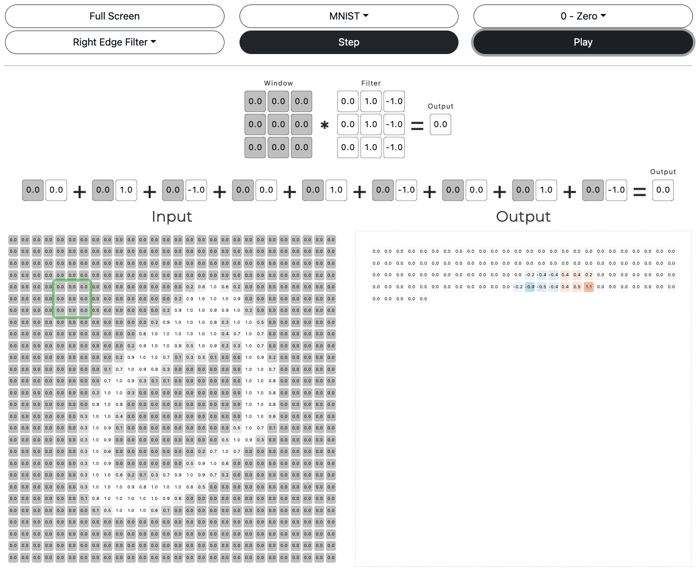
합성곱 연산(convolution operation)
데모 사이트 : https://deeplizard.com/resource/pavq7noze2
Notes:
연구원들이 뉴럴 네트워크 이전에 이러한 커널을 처음 개발했을 때는 이를 사용하여 기본적으로 이미지의 미분값까지 계산할 수 있음을 깨닫았습니다. 이게 도대체 무슨 뜻일까요? 이미지의 색상 변화가 급격하게 변화하는 장소인 엣지를 가져오기 위한 특별한 커널들이 있습니다. 예를 들어 왼쪽 커널은 수직 엣지를, 오른쪽 커널은 수평 엣지를 가져옵니다.
(왼쪽에 수평선이 없는 것이 보이십니까? 수평선이 있는 경우에는 수평적 변화가 없기 때문입니다).
수직적 변화와 수평적 변화의 정보를 결합하면 되는 것입니다! 이제 각 지점의 변화 방향을 확보했습니다. ('컬러 그라데이션'이라는 용어가 어디서 유래되었는지 생각해 본 적 있으신가요?)
이 정보로 멋진 일들을 할 수 있습니다. 예를 들면 이미지(앞서 다뤘던 구슬 등)의 모든 원을 식별할 수 있습니다. 하지만 이와 관련된 복잡한 수학을 직접 파악하는 대신 뉴럴 네트워크가 파악하도록 할 것입니다.
다음은 이러한 개념을 실제로 보여주는 훌륭한 데모 웹사이트입니다. https://setosa.io/ev/image-kernels/
Stanford cs demo 사이트 https://cs.stanford.edu/people/karpathy/convnetjs/demo/cifar10.html

Slide 25
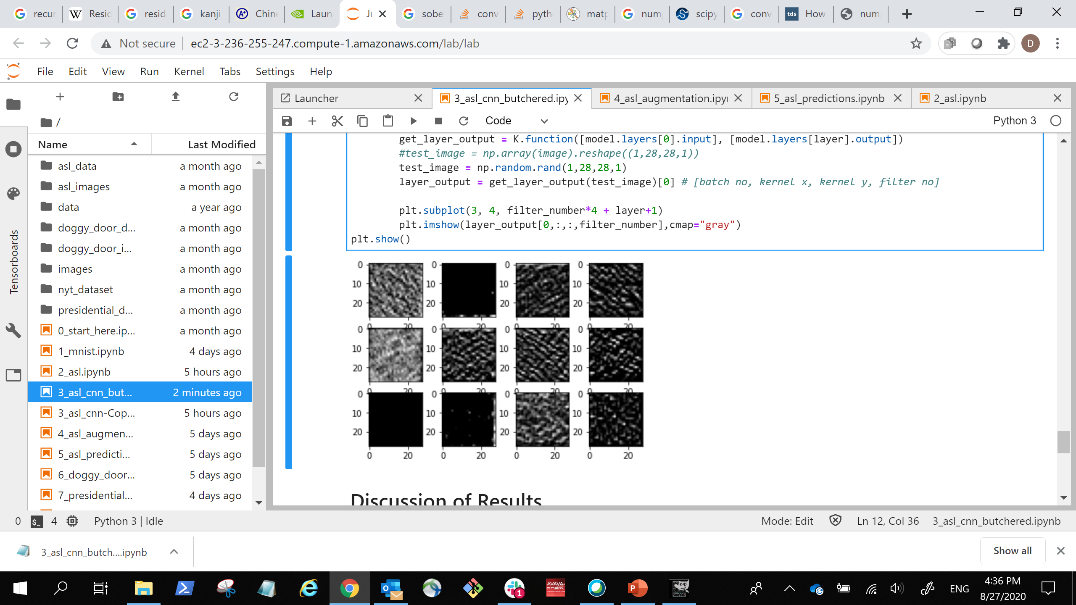
뉴럴 네트워크 인식 (Neural Network Perception)
입력
합성곱
합성곱
합성곱
합성곱
밀집
밀집
출력
엣지
텍스처
개체
Notes:
잠시 달리 생각해 보면, 인공 신경의 원리는 인간의 두뇌가 이미지를 처리하는 방식과 매우 유사합니다. 인간의 뇌와 인공 두뇌 모두 엣지 검출기를 사용하고 결과를 다음 레이어로 공급하며, 이 레이어는 엣지 간의 교차 지점을 검출하여 텍스처와 패턴을 검출하는 데 능숙해지게 됩니다. 이는 다음 레이어로 계속해서 공급되며 점점 더 발전해 결국에는 전체 개체를 인식할 수 있게 됩니다.
다음은 ASL 데이터세트에 각각 3개의 뉴런으로 이루어진 4개의 레이어를 사용했을 때의 결과입니다. 이미지가 작기 때문에 엄청나게 눈에 띄는 부분은 없습니다.

Slide 26
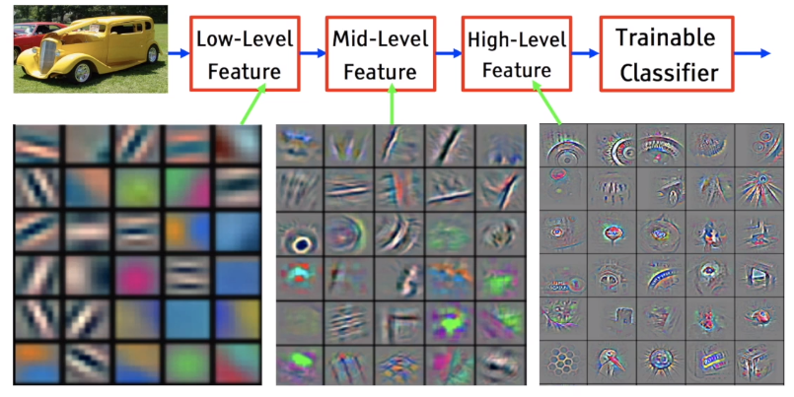
Feature Map

Slide 27
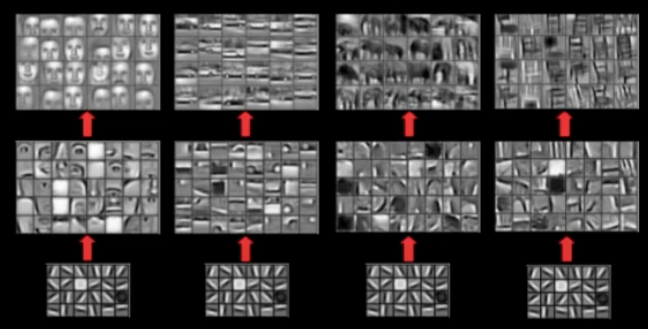
Feature Map
Face
Car
Elephant
Chair

Slide 28
CNN 시각화(Visulation)
VGG16
데이터 수집
모델 생성
모델 학습
이미지 분류 시각화
https://www.youtube.com/watch?v=RNnKtNrsrmg

Slide 29
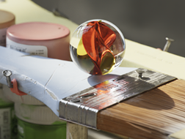

뉴럴 네트워크 인식 (Neural Network Perception)
https://deepdreamgenerator.com/
https://towardsdatascience.com/how-to-visualize-convolutional-features-in-40-lines-of-code-70b7d87b0030
Notes:
https://deepdreamgenerator.com/을 통해서도 구슬을 살펴본 결과입니다. Deep Dream Generator는 다양한 유형의 개체의 수많은 고해상도 사진에 대한 훨씬 큰 네트워크를 사용하여 구축되었습니다. 따라서 검출할 수 있는 패턴이나 개체를 개선합니다. 여기서의 해석 결과는 인공 지능의 의중을 헤아리려 시도한 결과입니다. 다소, 비전문적으로 들리기는 하지만 만화의 개를 거의 알아볼 수가 있습니다. Google의 인셉션 네트워크는 원래 다수의 개 사진에 대해 트레이닝되었으므로 중간 레이어를 시각화하기 위한 도구가 다수의 몽환적인 개 사진을 표시하게 되었습니다.
https://towardsdatascience.com/how-to-visualize-convolutional-features-in-40-lines-of-code-70b7d87b0030

Slide 30
기타 레이어 Other layers in the Model
Notes:
다음 랩을 위한 준비가 거의 다 끝났으며, 도움이 될 만한 몇 가지 요령만 더 살펴보겠습니다.

Slide 31
Max Pooling
110 | 256 | 153 | 67
12 | 89 | 88 | 43
10 | 15 | 50 | 55
23 | 9 | 49 | 23
256 | 153
23 | 55
Notes:
풀링은 윈도우의 모든 값을 살펴보고 단순한 통계 연산을 수행하는 방법입니다. 가장 흔히 사용되는 Max Pooling(최대 풀링)에서는 윈도우의 가장 큰 값을 취한 다음 나머지를 버립니다. 이러한 요령이 큰 이미지를 작업할 때 특히 유용한 이유는 이미지를 더 작은 크기로 축소할 수 있는 방법이기 때문입니다. 이미지 크기가 작으면 연산 작업이 감소하므로 속도도 빨라지고 비용도 덜 듭니다.

Slide 32
드롭아웃 (Dropout)
비율 = 0
비율 = .2
비율 = .4
Notes:
드롭아웃은 어떤 면에서 앙상블 학습을 반영하는 또 다른 흥미로운 도구입니다. 트레이닝이 진행되는 동안 우리는 지정된 비율로 뉴런을 무작위로 차단할 것입니다. 즉, 뉴런이 해당 트레이닝 단계에 대해 학습할 수 없습니다. 이는 과적합을 방지하여 특정 입력이나 뉴런에 대한 과도한 의존을 없애줍니다. 비율을 1로 설정하지 않도록 조심하기만 하면 됩니다! 1로 설정하면 모든 뉴런이 차단되므로 모델이 학습을 할 수 없게 됩니다.
검증(Validation) 또는 예측(Test 혹은 Inference) 도중에는 모든 뉴런이 다시 활성화됩니다.
https://www.tensorflow.org/api_docs/python/tf/nn/dropout

Slide 33
전체 아키텍처
입력
합성곱
Max Pooling
합성곱
드롭아웃
Max Pooling
합성곱
Max Pooling
밀집
밀집
출력
Notes:
이것은 다음 랩에서 사용할 네트워크입니다!
배치 정규화라는 작업도 수행할 예정이며, 이 작업은 트레이닝 도중 레이어 간에 변화되는 가중치의 양을 정규화합니다. 배치 정규화는 내부 공변량 변화(Internal Covariate shift)라는 것을 방지하도록 만들어졌지만 실제로는 이를 방지하지 않는다는 논문이 있습니다. 그렇더라도, 경험적으로는 물체 검출 네트워크에 도움을 주게 됩니다.
https://blog.paperspace.com/busting-the-myths-about-batch-normalization/
https://papers.nips.cc/paper/7515-how-does-batch-normalization-help-optimization.pdf
다음 랩에서 수행할 작업은 다음과 같습니다.
올바르게 데이터 구성
CNN 모델 생성
이전과 같이 트레이닝 수행

Slide 34
시작하겠습니다!

